Slide 1
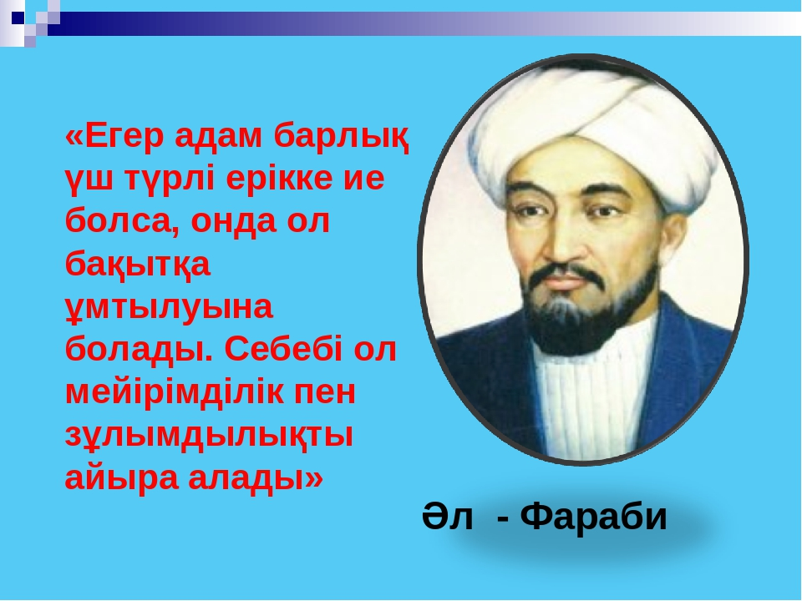

Slide 2
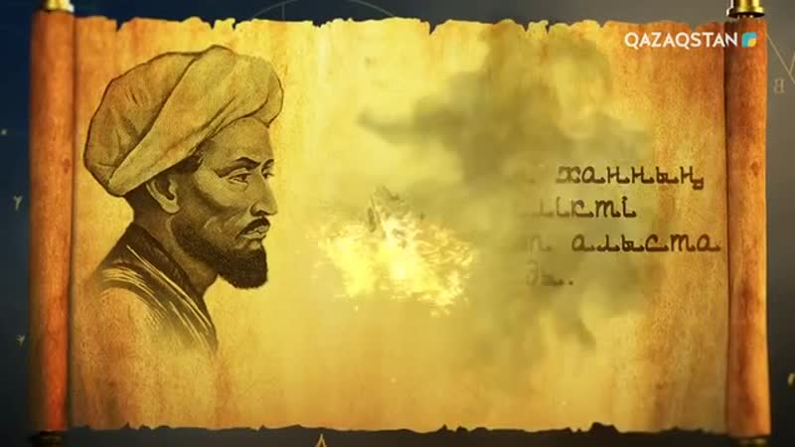
Шығыстың ғұлама ойшылы Әбу Насыр әл-Фараби 870 жылы бүгінде Отырар аталатын, Арыс өзенінің Сырға барып құятын сағасындағы Фараб қаласында дүниеге келді (қазіргі Оңтүстік Қазақстан облысындағы Отырар қаласының маңайындағы ортағасырлық қала). Фарабидің толық аты-жөні Әбу-Насыр Мұхаммед Иби Мұхаммед ибн Ұзлағ ибн Тархан Әл-Фараби. Әл-Фараби түрік тайпасының дәулетті бір ортасынан шыққаны бізге мәлім, бұған дәлел оның толық аты жөнінде "Тархан" деген атаудың болуы. Туған жері қазақтың ежелгі қаласы Отырарды арабтар Барба-Фараб деп атап кеткен, осыдан барып ол Әбу Насыр әл-Фараби, яғни Фарабтан шыққан Әбу Насыр атанған. Сол тұста өмір сүргендердің қалдырған жазбаларына қарағанда, Отырар қаласы IX ғасырда тарихи қатынастар мен сауда жолдарының торабындағы аса ірі мәдениет орталығы болған.

Slide 3
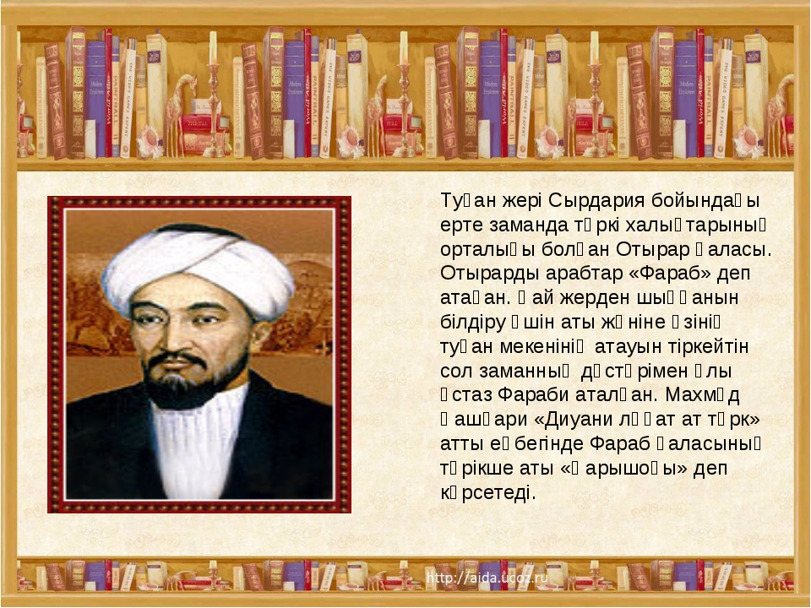
Әбунасыр Әл-Фараби — түркі ойшылдарының ең атақтысы, ең мәшһүрі, “Әлемнің 2-ұстазы” атанған ғұлама. Оның заманы “Жібек жолы” бойындағы қалалардың, оның ішінде Отырардың экономикасы мен мәдениетінің дамыған кезіне дәл келеді. Әбунасыр Әл-Фараби Орта Азия, Парсы, Ирак, Араб елдері қалаларына жиһанкездік сапарлар жасап, тез есейді.
Ол жерлерде көптеген ғұламалармен, ойшыл-ақындармен, қайраткерлермен танысып, сұхбаттасты. Тарихи деректер бойынша 70-ке жуық тіл білген. Өздігінен көп оқып, көп ізденді,150-ге тарта трактат жазып қалдырды.

Slide 4

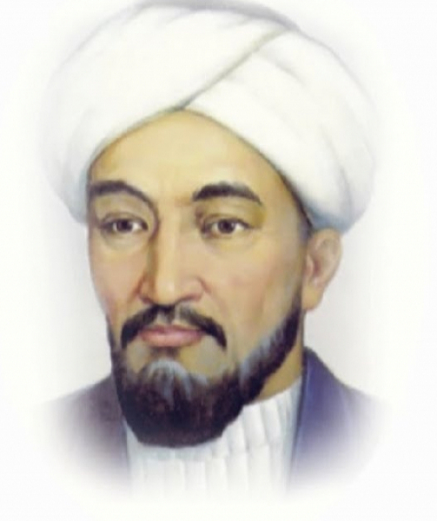
Әбу Насыр бала күнінен ғылымға үйір болып өсті, оның бақытына қарай сол заманда Отырарда аса бай кітапхана бар еді.
Әл-Фараби парсы, грек тілдерін үйренеді, осы тілде ғылыми трактаттар оқиды. Фараб пен Бұқарада бастапқы білім алған соң әл-Фараби өз білімін жетілдіру мақсатында Бағдатқа аттанады. Фарабидің дүниетанымының қалыптасуына Мерв мектебінің ғылыми дәстүрлері мен философиялық бағдарлары өз әсерін қалдырды.

Slide 5

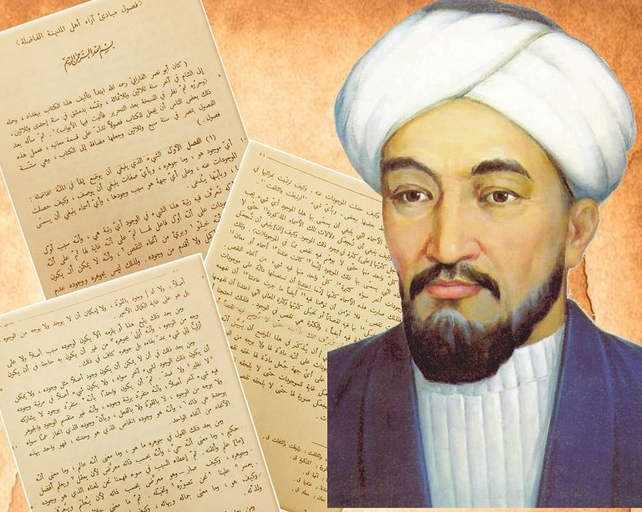
Әл-Фараби есімі дүние жүзі мәдениеті мен ғылымының тарихынан берік орын алады. Оны шығыстың Аристотелі деп атаған.

Slide 6

Әл-Фараби философия саласы бойынша грек ойшылы Аристотельдің "Категориялар", "Метафизика", "Герменевтика", "Риторика", "Поэтика", бірінші және екінші "Аналитика", "Топикасы" және т.б көптеген еңбектеріне түсініктемелер жазды.

Slide 7

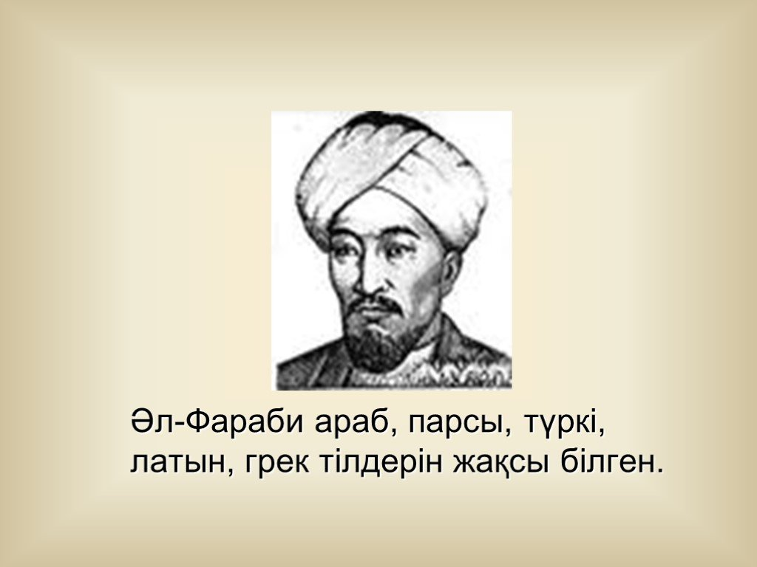

Slide 8


Шымкент қаласында Мәдениет институты, Алматыда Қазақ Ұлттық университеті Әбу Насыр Әл - Фараби атымен аталады.

